Slide 1
OPEN SOURCE MANAGEMENT
Andrea Condello
COME HO COSTRUITO IL MIO PRIMO MILIONE
PROGRAMMATI PER VINCERE
Bologna,26 gennaio 2018
www.opensourcemanagement.it
Notes:
Oggi vi racconterò la mia storia O meglio alcuni punti salienti della mia storia
Ho cercato di ripercorrere quello che ho fatto nella mia vita focalizzandomi su alcuni punti importanti che ritengo possono essere spunti interessanti per voi
Ho fatto alcune cose giuste ed analizzato il perché E come le ho fatte, poi ho fatto tantissime cazzate. Le cose giuste che ho fatto mi hanno portato tanto denaro le cazzate che fatto mi sono costate tantissimo denaro
è STATO MOLTO DIVERTENTE RIPERCORRERE LA MIA STORIA HO TROVATO DELLE FOTO DAVVERO STORICHE
Parlare di denaro non è popolare, qualcuno lo chiama vile denaro, qualcuno si vergogna o si imbarazza. Io credo che il denaro sia la conseguenza il lavoro ben fatto E di un risultato ottenuto. Vile O non vile chi sia, meglio avercelo che non averlo.

Slide 2
SE NASCI CON LA CAMICIA LA FORTUNA TI ASSISTE
E QUANDO HAI LA CERTEZZA DI ESSERE FORTUNATO
POI LO DIVENTI DAVVERO
Notes:
Mia mamma mi ha detto che sono nato con la camicia sai.. alcuni bambini nascono avvolti nella placenta E c'era un detto popolare che raccontava che ti nasceva questa camicia sarebbe stato davvero fortunato E io ricordo che mi ha sempre detto tu sei fortunato sei nato con la camicia
Tutto si è detto sulla fortuna la fortuna non esiste Devi lavorare duro PIU LAVORO E PIU SONO FORTUNATO il fattore C non è una componente
Fino al punto che certe persone hanno come loro missione nella vita quella di combattere la loro sfortuna E quindi dicono io sono sfortunato E quindi devo lavorare tanto per combattere la sfiga ma a volte visto che la sfiga ci vede benissimo mi da addosso E mi tira in terra
quando nascI CON la consapevolezza e la certezza di essere fortunato poi lo diventi davvero

Slide 3
E VISTO CHE LA MIA MAMMA MI HA DETTO CHE SONO FORTUNATO
MI BUTTO NELLE COSE E FACCIO DI TUTTO PER FARLE ANDARE BENE
RISCHIO, CALCOLANDO IL RISCHIO
FACCIO COSE DIFFICILI E DO IL MASSIMO
CON LA CERTEZZA CHE TUTTO ANDRÀ BENE
Notes:
Io sono sempre partito da un altro presupposto visto che la mia mamma mi ha detto che sono fortunato io mi butto nelle cose faccio di tutto per farla andare bene E alla fine vanno bene io rischio calcolando il rischio E alla fine tutto andrà bene io faccio le cose difficili ci metto il massimo E so che la fine andrà bene sono assolutamente certo che alla fine andrà bene e anche quando mi sono trovato in mezzo a dei grandissimi casini E davanti a dei problemi enormi I miei pensieri sono stati finirà tutto per il meglio me la caverò anche questa volta dovrò essere davvero bravo dovrò fare il massimo ma me la caverò
INSOMMA UN INGUARIBILE OTTIMISTA

Slide 4
SE FOSSI NATO RICCO SAREI DIVENTATO UNO SFIGATO
Notes:
SAREI STATO TROPPO RILASSATO TROPPO COMODO ORA VI SPIEGHERò IL PERCHè
Io vengo da una famiglia molto modesta I miei genitori non avevano una lira. Mi hanno insegnato tantissimo mi hanno trasmesso dei valori fondamentali l'onestà il duro lavoro, ma di denaro non ce ne era l'ombra E io da ragazzino dovevo decidere se andare a mangiare la pizza con gli amici comprare un po' di pantaloni perché due ne avevo. e io li Ringrazio per questo perché se fossi nato ricco sarei diventato uno sfigato. Qualcun altro no ma io probabilmente si
il livello di necessità
ammira tanto Emilio perchè la sua voglia di fare bene nonostante non abbia bisogno
quando smetterò di lavorare faro anch’io i balletti alla GL Vacchi

Slide 5
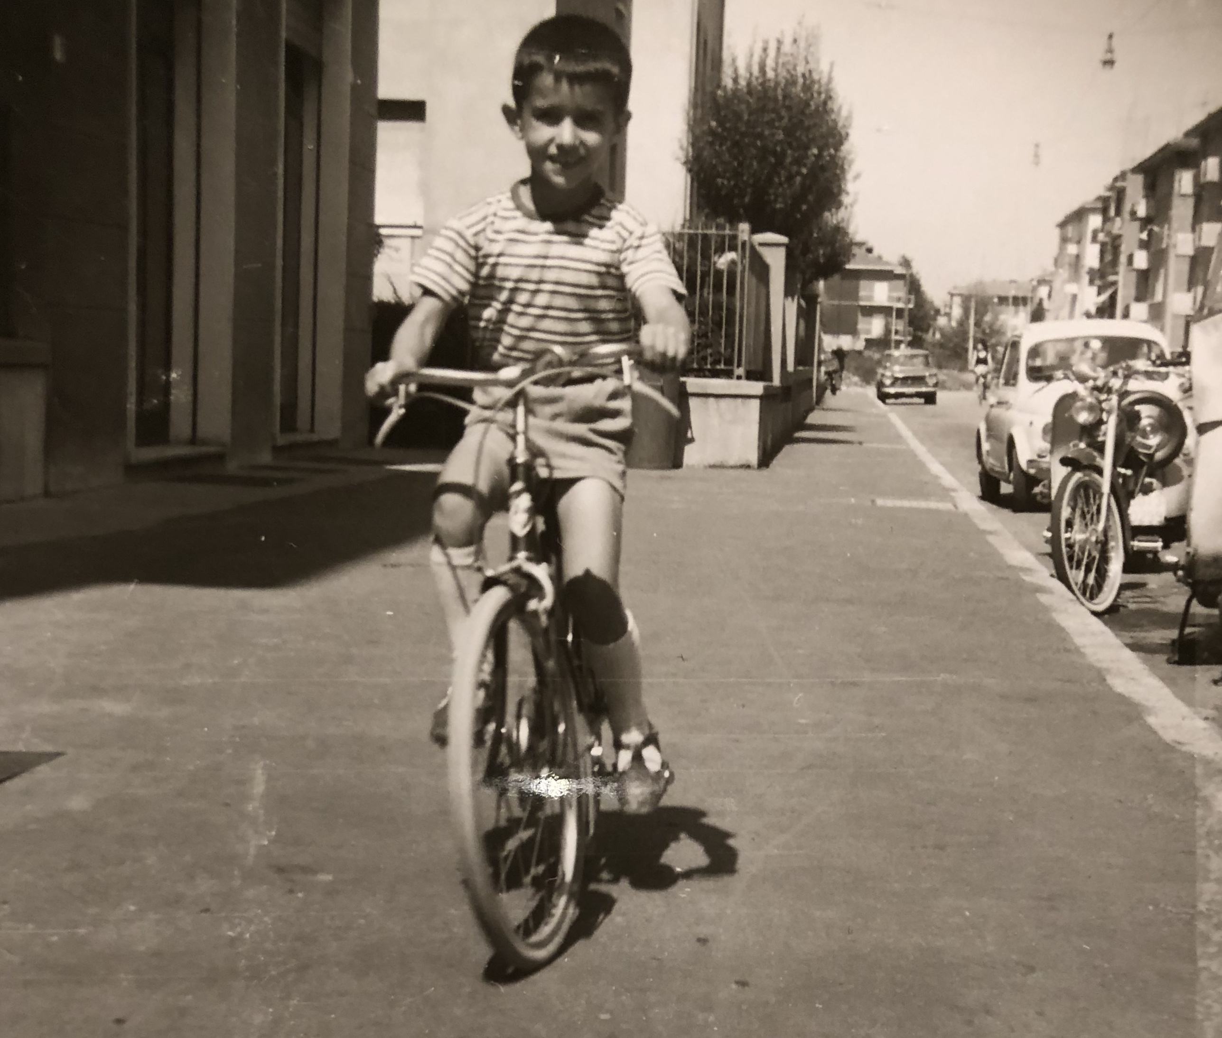
QUANDO VUOI DAVVERO QUALCOSA
UN MODO LO TROVI
VOLEVO UNA BICICLETTA
Notes:
In quegli anni la bicicletta È una cosa indispensabile per un bambino si giocava con la bicicletta ci si muoveva con la bicicletta che ogni bambino ne aveva unA
IO VOLEVO LA MIA BICICLETTA ma i miei mi hanno passato quella vecchia di mia sorella più grande come potevo avere una bici nuova e bella come io desideravo?
i bambini rompevano I freni delle biciclette che foravano le gomme E le portavano del meccanico aspettavano giorni E spendevano soldi. Ho osservato il meccanico mentre faceva il lavoro ho capito che era facile. CAVI D’ACCIAO E TOPPE Noi risolvevamo loro un problema spendevano meno E aspettavano pochi minuti…
HO aperto la mia prima azienda avevo 9 anni e avevo la mia officina una parte della mia giornata la dedicavo a questo eravamo pieni di lavoro
eravamo pieni di soldi!! E HO COMPRATO LA BICI PIU BELLA DEL QUARTIERE
QUI HO CAPITO LA PRIMA COSA IMPORTANTE DELLA MIA VITA
Quando non hai qualcosa ma senti che questa cosa ti spetta e devi averla E decidi davvero che ce l'avrai

Slide 6
CON QUESTA CONSAPEVOLEZZA
NON MI SONO MAI PIÙ PREOCCUPATO DI NON AVERE
Notes:
VOLEVO UNA COSA DOVEVO SOLO TROVARE IL MODO NON MI SONO MAI PREOCCUPATO TROPPO
NON HO MAI AVUTO LA FRUSTRAZIONE MA MI SCATTAVA SUBITO UNA MOLLA DENTRO

Slide 7
IL MIO ARDENTE DESIDERIO
HO SCOPERTO DI AVERE UN TURBO
LA VOGLIA CHE AVEVO DENTRO
Notes:
Il turbo non erano le mie capacità ma la voglia che avevo dentro

Slide 8
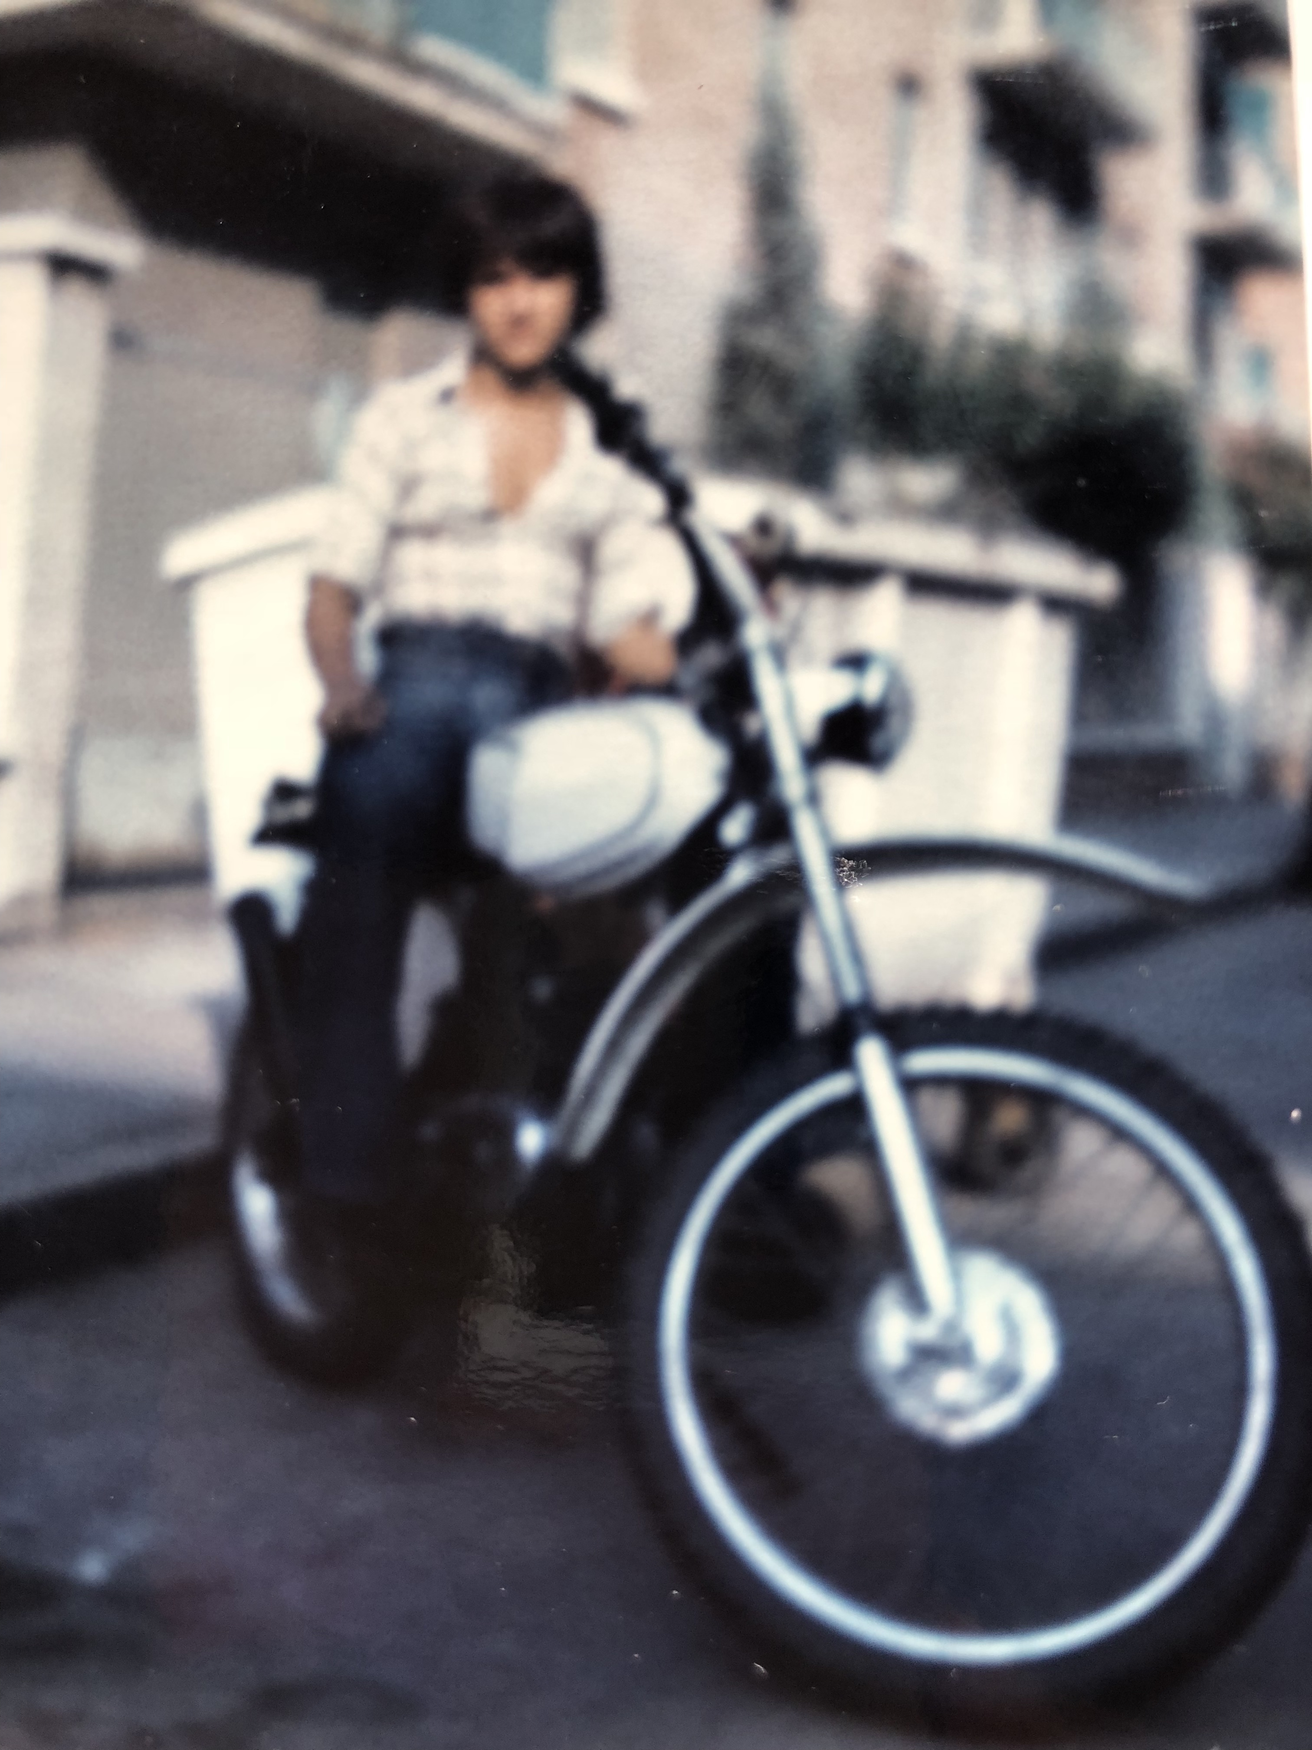
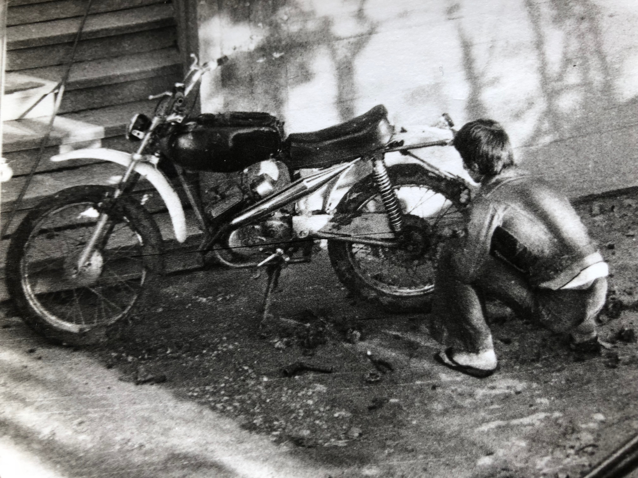
LA MIA PRIMA MOTO
SE NON POSSO COMPRARLA LA COSTRUISCO
Notes:
A 14 anni avevo un grande desiderio avere una moto una fantastica moto da cross non avendo denaro, ma una grande passione, ho comprato con i pochi risparmi che avevo accumulato facendo qualche lavorate per mio padre, un ferro vecchio una vecchia moto mezza distrutta e lavorando tutto un inverno la sera il w end l’ho smontata tutta non sapendo neppure come si faceva ma ho imparato quando sono arrivato ad aprire il carter del motore è uscito l’olio con mia grande sorpresa non sapevo neppure che ci fosse l’olio nel motore ho costruito la moto più fica del quartiere!!
Se non posso comprarlo lo costruisco io lo creo
Nel periodo di vacanza estivo ho sempre lavorato, in officina, in campagna, E lavorando per tre mesi facevo i soldi necessari per vivere dignitosamente durante tutto l’anno
E così ho accantonato i denari che mi sono serviti per comprare la moto più phiga che nessuno abbia mai visto poi l'ho trasformata come mio solito per farlo diventare un pezzo unico

Slide 9
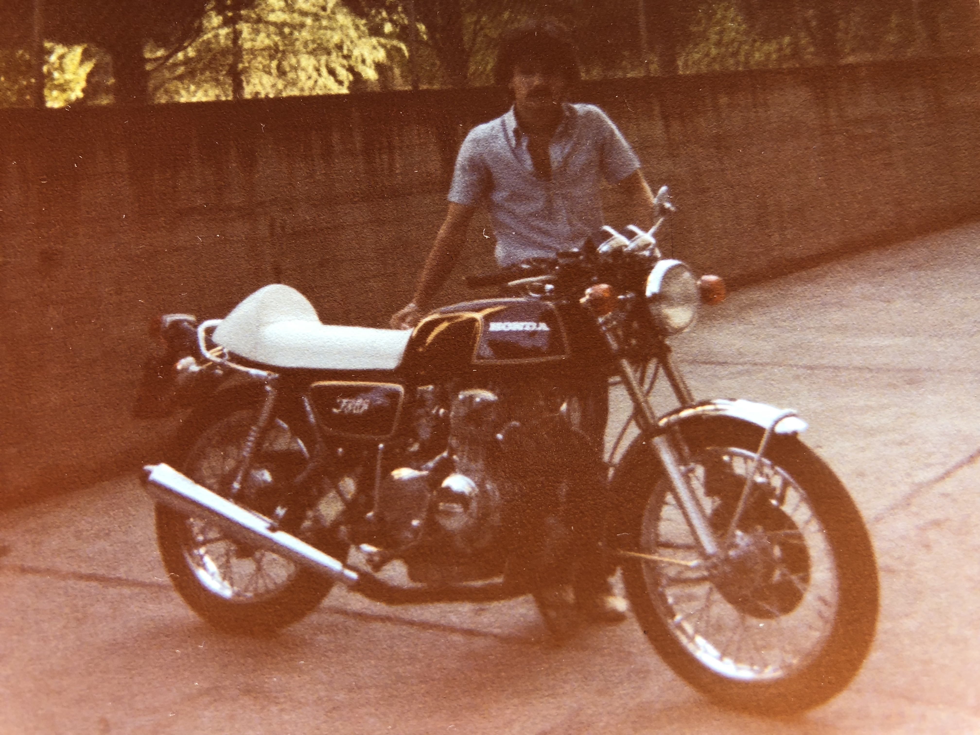
NON MI SONO MAI LAMENTATO DELLA MIA CONDIZIONE
CERCAVO SEMPRE UN MODO PER AVERE CIÒ CHE VOLEVO
Notes:
MI SONO SEMPRE ARRANGIATO CERCANDO DI GUADAGNARE QUALCHE SOLDO Nel periodo di vacanza estivo ho sempre lavorato, in officina, in campagna, E lavorando per tre mesi facevo i soldi necessari per vivere dignitosamente durante tutto l’anno
E così ho accantonato i denari che mi sono serviti per comprare la moto più phiga che nessuno abbia mai visto poi l'ho trasformata come mio solito per farlo diventare un pezzo unico

Slide 10
OSSESSIONATO DAL TROVARE UNA OPPORTUNITÀ
SAPEVO COSA NON VOLEVO FARE
MA NON SAPEVO COSA VOLEVO FARE
UNA COSA GRANDE, MIA
GLI AMICI AL BAR
L’OPPORTUNITÀ CHE BUSSA ALLA TUA PORTA
Notes:
A vent'anni poi ho iniziato a pensare che venuto trovare l'attività della mia vita pur essendo molto ambizioso mi sono trovata a far lavoro da dipendente che non mi piaceva ero insoddisfatto frustrato E sapevo con certezza che quello non sarebbe stato il mio futuro
A vent'anni ero la ricerca di qualcosa che avrei voluto fare nella vita non sapevo assolutamente che cosa per la verità non era capace di fare niente O almeno così mi sentivo
Sicuramente avevo chiaro che cosa non avrei voluto fare un lavoro noioso monotono sempre uguale per guadagnare due soldi di stipendio per poi avere nessuna soddisfazione
Volevo fare una cosa mia ma cosa grande la cosa davvero fiGA insomma ero alla caccia di un’opportunità
Quando parlavo di queste cose con i miei amici al bar loro mi spiegavano che era difficile che nella vita bisogna accontentarsi che bisognava volare basso per essere felici devi avere poche ambizioni insomma mi dicevano che dovevo allinearmi al resto del gruppo al gregge io mi sentivo davvero strano in certi momenti ho pensato di essere malato e avere dei problemi mentali
Però io volevo fare una cosa grande E quando sei ossessionato dal trovare un'opportunità per la tua vita E quando hai un grande ardente desiderio di cambiare la tua condizione quando un'opportunità bussa la tua porta la prendi al volo
Avevo 1000 motivi per rifiutare quella proposta È forse uno solo per accettarla I 1000 motivi erano tutti quelli che i miei amici al bar mi avevano spiegato il motivo valido per accettarla il mio grande ardente desiderio di vincere nella vita

Slide 11
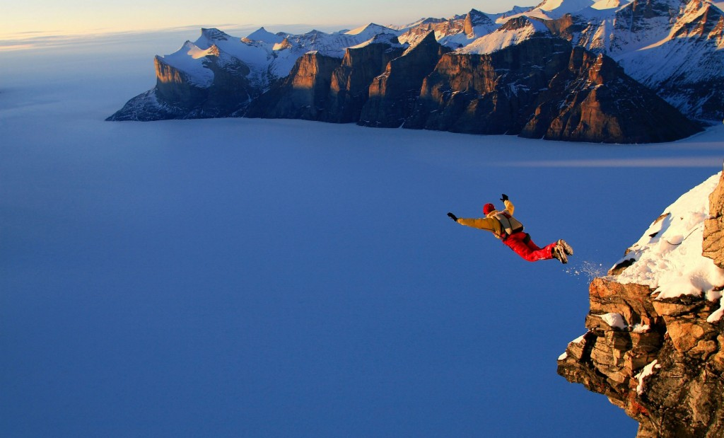
MI SONO BUTTATO
Notes:
AvevoMesso da parte un gruzzoletto che mi ha consentito di fare l'investimento richiesto per svolgere quell'attività ho preso tutto quello che avevo l'ho messo li
Tutti mi hanno dato del pazzo E mi dicevano che mi stavano truffando E che avrei perso tutto I MIEI GENITORI MI HANNO DETTO SE PER TE è UNA COSA VALIDA FALLA!
Io pensato che non avevo nulla da perdere sto facendo un lavoro che non mi piaceva ero insoddisfatto E alla sfrenata ricerca di qualcosa per me non potevo non farlo
Sono dei miei amici al bar io detto loro ci vediamo fra due anni ora ho da fare
NON HO NEPPURE PRESO IN CONSIDERAZIONE L’IDEA CHE POTESSE ANDARE MALE
MI SONO LICENZIATO E TAGLIATO I PONTI DIETRO DI ME

Slide 12
DITEMI COSA DEVO FARE E IO LO FACCIO
ERO UN SECCHIO VUOTO E AVEVO MOLTA SETE
VOLEVO SOLO VINCERE, AVERE SUCCESSO
NON MI INTERESSAVA IL DENARO
VOLEVO FARE AL MEGLIO QUELLA COSA ED ESSERE IL MIGLIORE

Slide 13
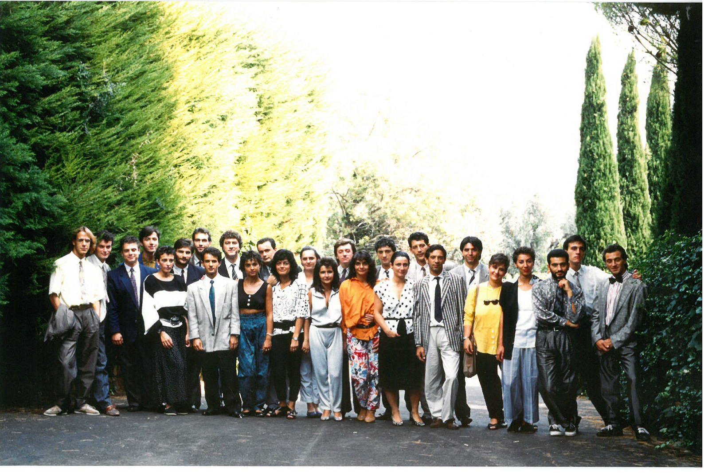
E MI SONO APPASSIONATO AD AIUTARE GLI ALTRI
LA MIA MISSIONE NELLA VITA:
AIUTARE GLI ALTRI A VINCERE
Notes:
Dopo aver avuto un po' di successo io mi hanno dato un piccolo gruppo di persone da gestire E lì ho capito che la cosa che mi accendeva più di ogni altra era quella di aiutare gli altri a vincere a crescere a diventare migliori
E più facevo avere successo agli altri più volevo successo io E più loro guadagnavano E più guadagna voglio
Li ho capito davvero qual'era la mia missione della vita
Aiutare gli altri a vincere
11.000

Slide 14
ZOOM

Slide 15
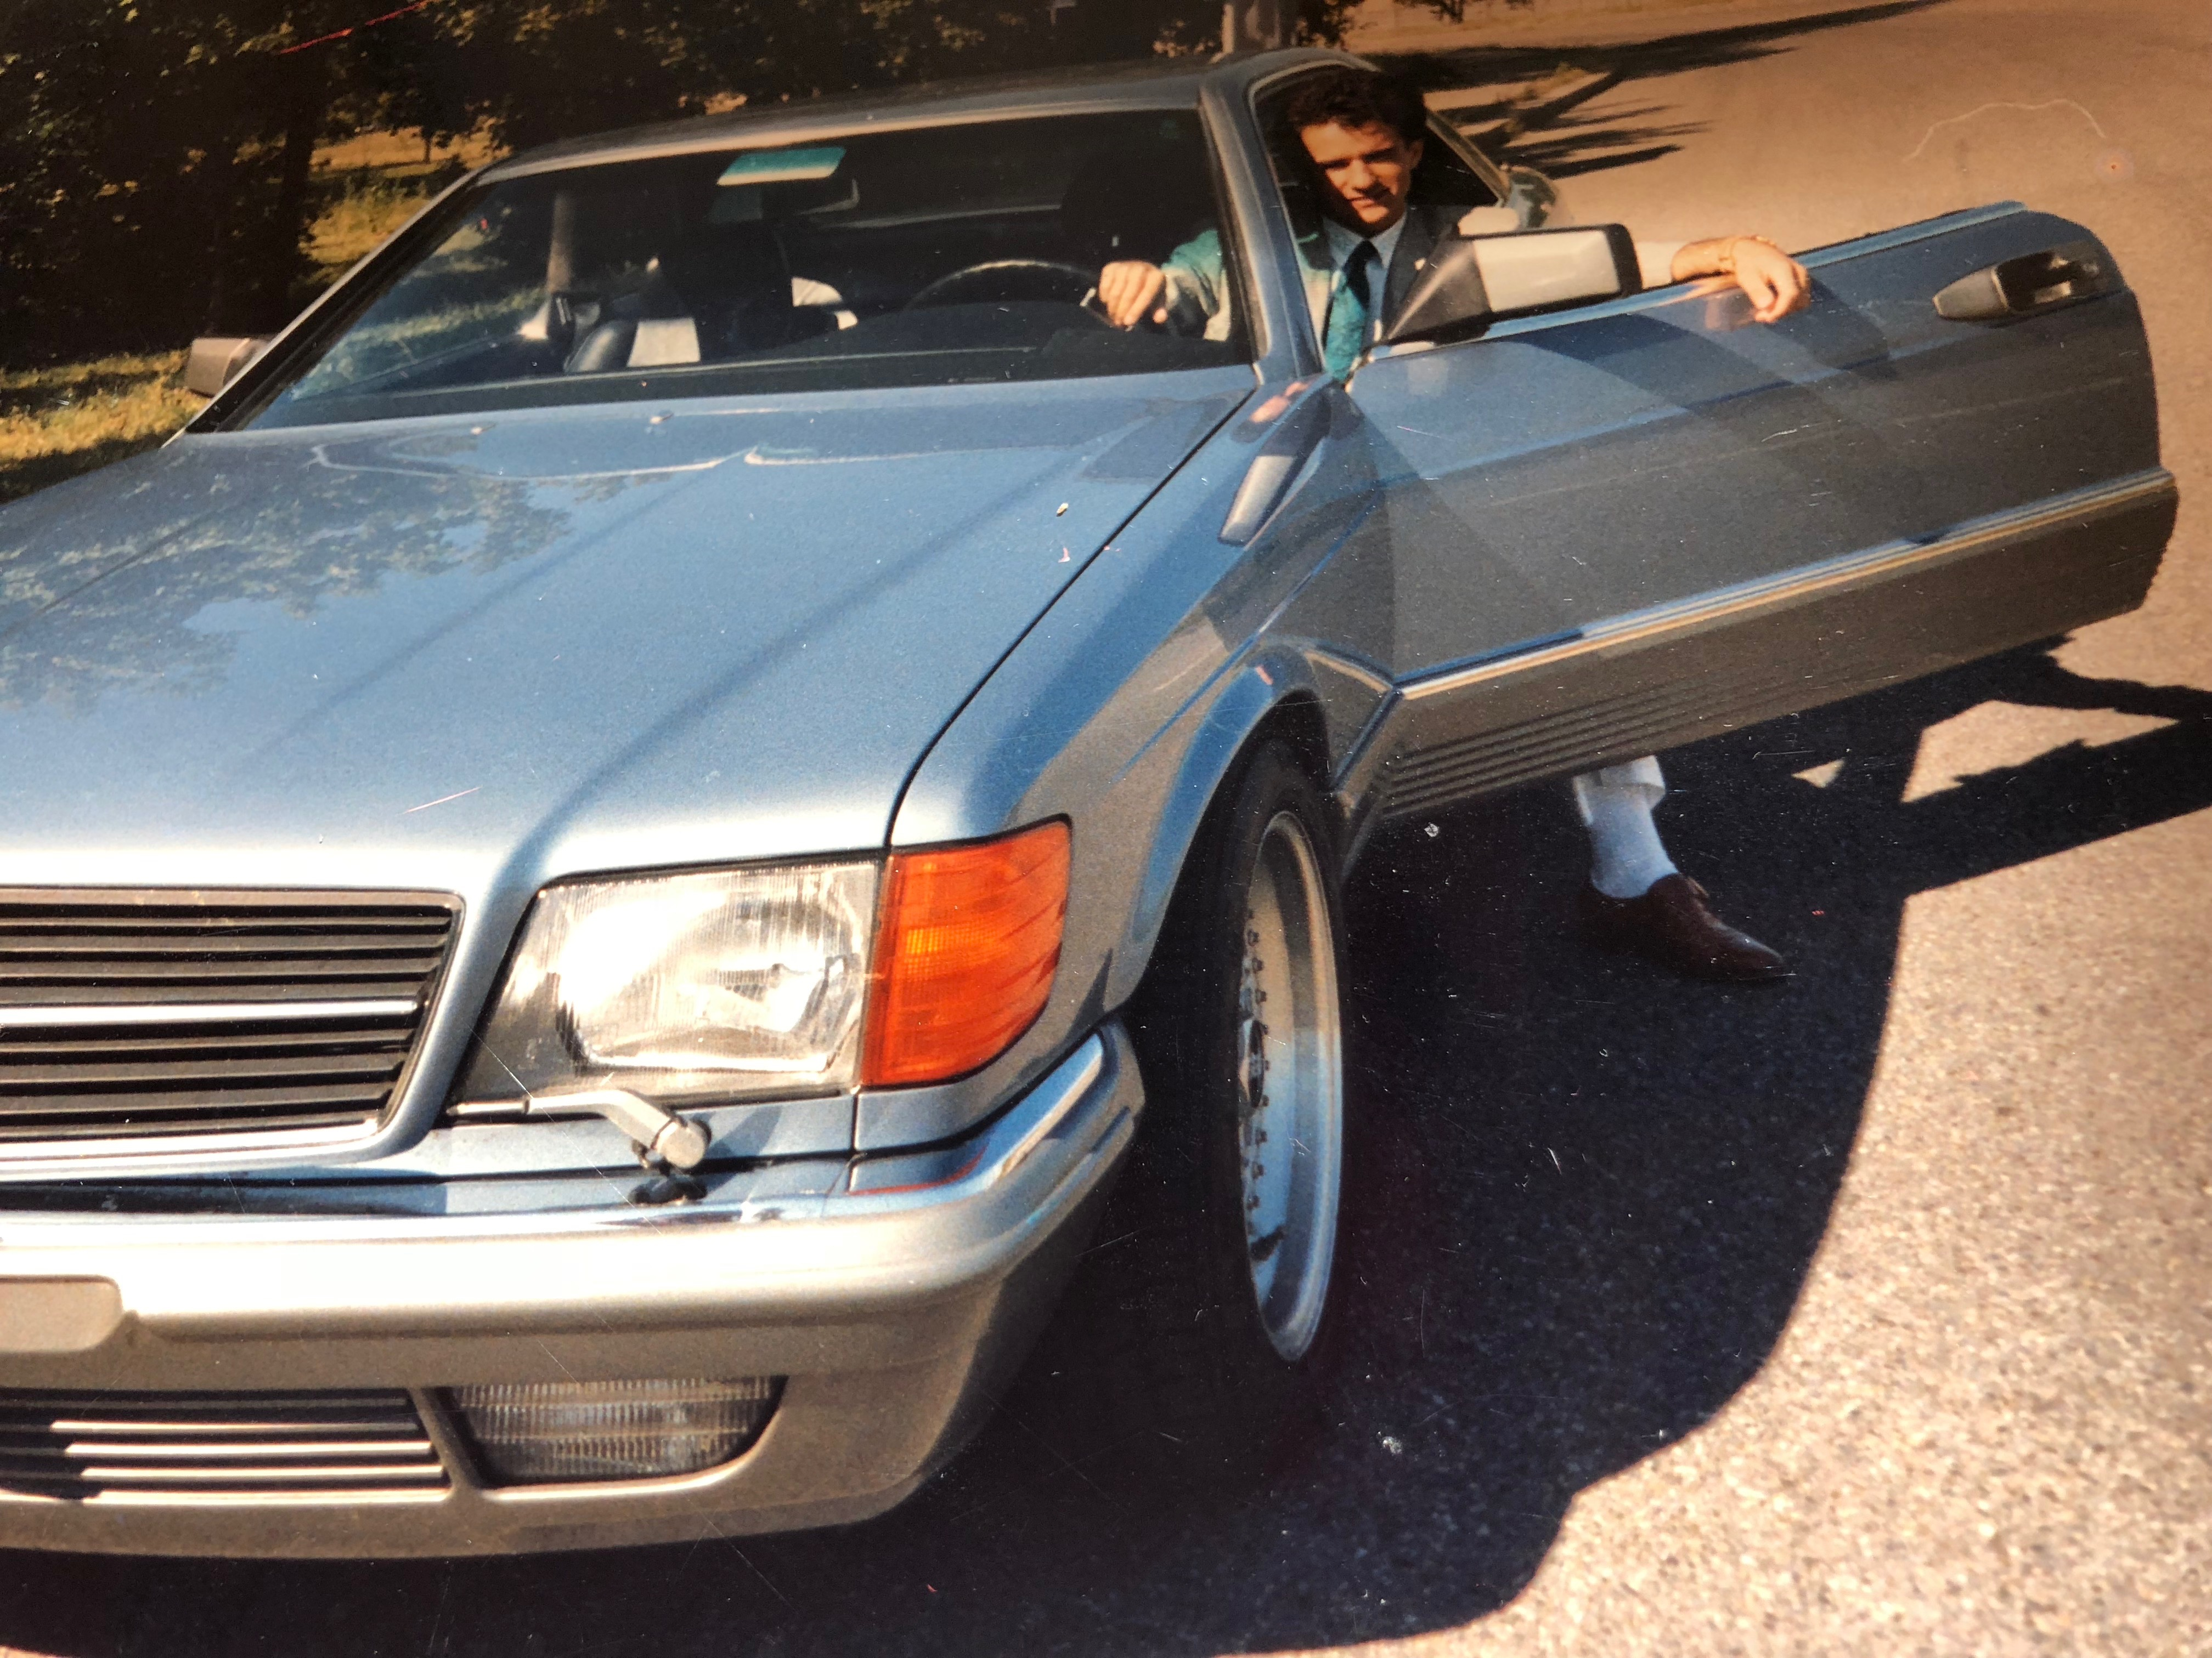
IL MIO PRIMO 1.000.000.000
Notes:
La vita che avevo sempre sognato ho comprato qualsiasi cosa mi sono tolto tutte le voglie tutto quello che avevo sognato ora era mio
mi sentivo ricchissimo SENSAZIONE DI POTER AVERE DI ESSERE INVINCIBILE!!
Negli anni 80 100.000.000 DI LIRE al mese erano € 260.000 di oggi E LI SPENDEVO TUTTI!!
QUANDO DUE ANNI PRIMA HO VISTO LA MACCHINA NUOVA DEL MIO CAPO HO DETTO IO AVRO’ QUESTA AUTO NON SO COME MA IO CE L’AVRO’

Slide 16
DOPO AVER VISSUTO CERTE ESPERIENZE NON SEI PIÙ QUELLO DI PRIMA
IL VALORE PIÙ GRANDE:
CIÒ CHE HO IMPARATO
Notes:
FORMAZIONE ED ESPERIENZA
Quando vivi massimi livelli O molto vicino al massimo ti abitui ti trovi bene E E ai nuovi stimoli per fare sempre al massimo quello che stai facendo
La cosa di più grande valore E che imparato tantissimo ho fatto così tante formazionE almeno un giorno alla settimana ho costruito delle relazioni con persone che hanno cambiato la mia vita da li in avanti
HO SOFFIATO UNA TIPA A MICHELE PLACIDO TOGNAZZI
Quindi non solo per quello che ho guadagnato e per la vita che ho fatto per l'esperienza straordinaria in termini di apprendimento ed emozioni umane

Slide 17
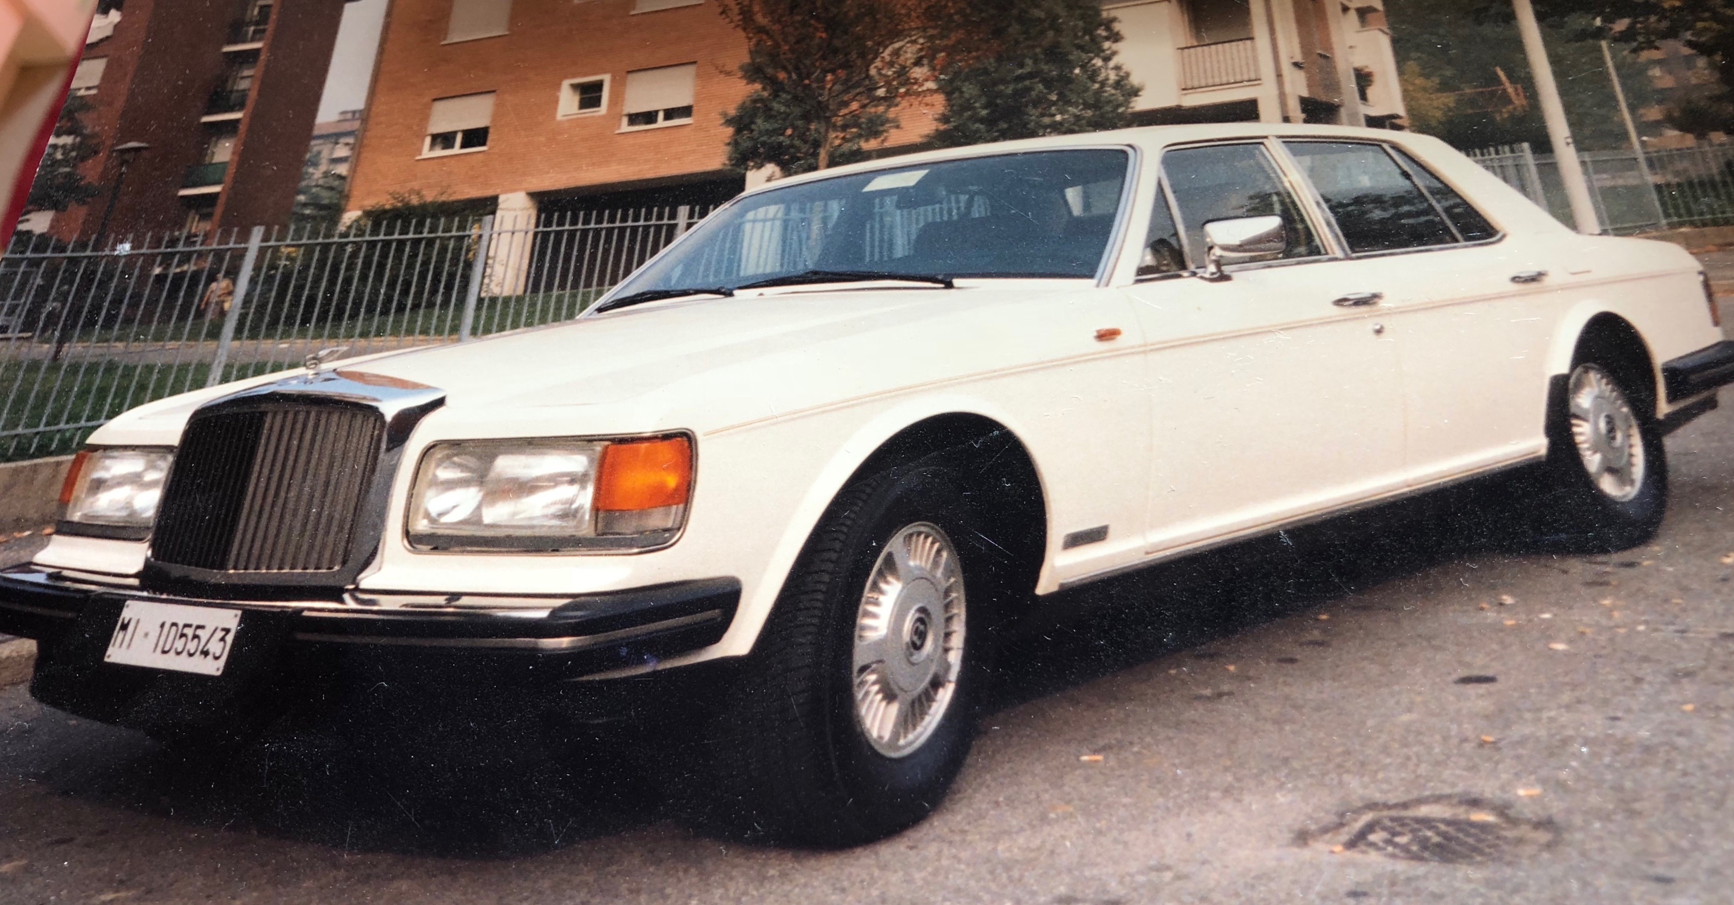
E POI LA BOTTA
Notes:
Da un giorno all'altro E nel peggiore dei modi È finito tutto E quando dico le peggiori dei modi vi assicuro che peggio di così non si poteva
Mi sono trovato senza nulla senza l'azienda senza un soldo perché devo spesi tutti ho riconsegnato la Bentley sono andato via in autobus

Slide 18
CI CREDI CHE NON HO FATTO UNA PIEGA?
ERO FOLLE ED INCOSCIENTE?!
AVEVO FATTO COSÌ TANTO LAVORO SU DI ME CHE ERO DIVENTATO FORTISSIMO
AVEVO ACCUMULATO COSÌ TANTO ENTUSIASMO ED ENERGIA POSITIVA CHE NESSUNO MI POTEVA UCCIDERE
LO POSSO RIFARE… ANCHE MEGLIO
Notes:
Ci credi ero folle incosciente??
Avevo fatto così tanto lavoro su di me che non diventato fortissimo avevo fatto così tanta formazione che le sapevo tutte avevo innalzato così tanto la mia autostima che ho diventato invincibile ero talmente pieno di vitalità di energia di emozioni positive di entusiasmo che nessuno mi poteva uccidere!!
Avevo dimostrato a me stesso di saperlo fare ed ero certo di poterlo rifare in qualsiasi momento se l'ho fatto una volta lo posso rifare E anche meglio!!
NEPPURE SE MI SPARI IO CADO!!!

Slide 19
RIPARTENDO DA ZERO HO MESSO GIÙ IL PROGETTO PER UNA NUOVA AZIENDA
NON AVEVO NEPPURE I SOLDI PER MANGIARE
MA AVEVO UN PROGETTO
NELLA MIA TESTA ERA TUTTO CHIARO QUINDI ERA GIÀ REALIZZATO
COME LA BICI, COME LA MOTO
Notes:
E avendo io un grande progetto È un grande sogno da realizzare ho contagiato tutte le persone che entrava in contatto con me fornitori partner clienti che mi hanno aiutato a realizzare il mio sogno
COME LA BICI LA MOTO E TUTTO IL RESTO

Slide 20
L’AZIENDA PIÙ INNOVATIVA SUL MERCATO IN QUEL MOMENTO
TUTTI CI DICEVANO CHE NON POTEVA FUNZIONARE
CONDIVISIONE DI UN SOGNO
LA PASSIONE DI FAR CRESCERE LE PERSONE
TI VOGLIO FAR AVERE SUCCESSO
1.250 VENDITORI IN 6 MESI
Notes:
Dopo sei mesi avevo costruito l'azienda più innovativa nel settore dell’abbigliamento E uno scantinato mi sono trasferito in una villa con le piscine sulle colline di Riccione ero ritornato su
E sono ancora qua E già…

Slide 21
TU CREI LA MAGIA
IL TUO MONDO È COMPOSTO DALLA TUA ENERGIA
Notes:
Lì mi sono convinto ancora di più che questo mondo magico ed è fatto di energia la tua energia È UNA SPECIE DI GIOCO DOVE DECIDI TU COME VUOI CHE SIA
e questa è la più vera delle verità
è LO SPECCHIO DI TE DI QUELLO CHE TU PENSI DI ESSERE NON SI PUO SPIEGARE IN ALTRO MODO PERCHè NON è LOGICO QUELLO CHE MI è SUCCESSO

Slide 22
PER POI RICOMINCIARE NUOVAMENTE DA ZERO
ANCORA?!?? MA SI DAI…

Slide 23
ETICA
SII FEDELE AI TUOI VALORI
CASA CREDI SIA GIUSTO
TIENI A POSTO LA TUA VITA
LA TUA POLIZZA SULLA VITA
Notes:
Però la domanda era perché la mia vita è fatta di alti bassi perché sono così bravo fare grandi cose È così bravo a disfarle?
Perché sono sempre sulle montagne russe
Quando conosciuto Ruggeri l'ho capito lui mi ha parlato di una roba che si chiama etica
Ho capito che essere allineato ai miei valori mi porta fortuna oltre farmi sentire bene mi rende anche molto produttivo E tutte le volte che ho fatto azioni che andavano in contrasto con quello che io sapevo essere la cosa giusta… allora lì mi ha tornato un boomerang dietro la testa che mi ha fatto disfare quello che di buono avevo fatto
E ogni volta che trasgredivo i miei valori mi arrivavo un considerevole conto da pagare quello che versi nel conto corrente dell'universo poi l'universo che lo rende con gli interessi
Ho rimesso a posto la mia vita tenendo saldi i miei ideali questa è stata la mia assicurazione sulla vita TIENITI apposto la vita

Slide 24
LA NOSTRA AZIENDA
RIPARTITO DA UN SOGNO
HO MESSO IN CAMPO TUTTO CIÒ CHE AVEVO IMPARATO
VOLEVO AIUTARE LE PERSONE A MIGLIORARE E AD AVERE SUCCESSO
CON ANCORA IL MIO FUOCO DENTRO
Notes:
Abbiamo creato il nostro progetto aziendale E Il grande sogno che avevamo lo abbiamo pian piano concretizzato E realizzato, E nella nostra crescita ho messo in campo tutto ciò che avevo imparato fino ad allora
Abbiamo fatto cose straordinarie partendo da un nostro grande sogno E arrivando A realizzare così grandi

Slide 25
E POI IL DISASTRO
Notes:
Per lungo tempo la nostra azienda È cresciuta E abbiamo realizzato cose straordinarie tutto quello che abbiamo prima sognato era diventato una realtà
E anche di più
Puoi arrivato lui probabilmente il momento più difficile della mia vita uno dei grandi disastri che la vita ti riservA
Qui devo dire la verità una gran botta l'ho presa probabilmente in quel momento non ero sufficientemente armato di energia Vitale per superare un momento molto complicato
Tutti mi davano per morto per finito E molti hanno cercato di darmi il colpo di grazia in modi e maniere diverse I FINTI AMICI E POI QUELLI CHE QUANDO SEI FIGO SONO CON TE MA QUANDO CAPI IN DISGRAZIA IO VADO CON I PIU FORTI
PERCHè HO AVUTO DIFFICOLTA’? Mi mancava il turbo stavo tutto sommato bene avevo soldi avevo fino a lì realizzato tanti sogni ED ERO IN un'area di grande comodità uguale poca spinta propulsiva E poca energia vitale
Ho dovuto fare un grande lavoro su di me mi sono ancorato tutto ciò che nella vita avevo imparato pensieri positivi sentirmi fortunato sentirmi tutto sommato etico
Piccola grande consapevolezza di l'ho fatto una volta lo posso fare ancora

Slide 26
CONCENTRATO SU QUELLO CHE VOLEVO DAVVERO
L’HO FATTO UNA VOLTA
LO POSSO RIFARE
QUESTA È LA MIA MISSIONE, NON POSSO MOLLARE PROPRIO ORA
LA MIA CORTECCIA È PIÙ DURA DELLE BARRIERE DELL’UNIVERSO
VINCO IO
Notes:
NON MOLLARE MAI STAI CONCENTRATO SU CIÒ CHE VUOI DAVVERO

Slide 27
LE RISERVE DI DENARO
NON È UN FINE MA UN MEZZO
DOPO AVER CAPITO COME SI CREA HO IMPARATO A TRATTENERLO
È IL MIO SCHIAVO, DEVE LAVORARE PER ME
ACCANTONO IL 10% DELLE MIE ENTRATE PER RISERVE
NEI MOMENTI DURI DEVI ESSERE ARMATO (ART. 5°)
Notes:
Fortunatamente eravamo stati molto bravi ad accantonare tanto denaro in tutti gli anni di grande abbondanza avevamo messo da parte importanti accantonamenti che ci hanno consentito di superare momenti difficili
Nella mia vita sperperato tantissimo denaro l'ho usato senza rispettarlo troppo consumandolo come ti ho raccontato da ragazzo molto bravo a gestirlo poi quando me ne sono trovato tanto fra le mani l'ho consumato tutto poi Ruggeri con questa storia dell'etica mi ha fatto ritornare quello bravo E attento alla gestione finanziaria
Nel libro l'uomo più ricco di Babilonia che vi consiglio l'autore riporta fare una riflessione tu per chi stai lavorando esattamente? Per il supermercati per i ristoranti per i concessionari d'auto per i negozi di scarpe aCcantonA il 10% delle tue entrate ogni mese E dopo qualche tempo ti troverai a dover accumulato il denaro che ti servirà per avere rendite E far lavorare i soldi per te
I denari sono i tuoi schiavi
Se si chiamano riserve È perché ha qualcosa serviranno

Slide 28
I MIEI SCHIAVI
IMMOBILI, AZIONI, OBBLIGAZIONI
RENDITE PASSIVE. QUANTI GIORNI PUOI STARE SENZA AVERE ENTRATE?
MAI LANCIARTI IN BUSINESS CHE NON CONOSCI BENE
MAI RINCORRERE I FACILI GUADAGNI CON IL RISCHIO DI PERDERE TUTTO IL CAPITALE
LA TUA ATTIVITÀ PRINCIPALE È QUELLA SULLA QUALE INVESTIRE E CHE TI DARÀ PIÙ DENARO
Notes:
Vestito denari in questi anni in operazioni immobiliari ristrutturazioni e rivendita acquisto e rivendita a valore incrementato un garage acquistato € 40.000 E rivenduto dopo un mese a 100.000 in immobili messi al reddito questo mi assicura entrate che mi saranno utili per quadro deciso di non lavorare più a 85 anni
Ma i denari più grandi io sempre fatti con la mia attività principale OSM fatto buon investimenti ho avuto buone rendite ma la cosa che so fare meglio e che mi dà maggior denaro è sempre la mia azienda .ricordatelo porta avanti la tua attività principale sviluppano E crea ricchezza con quella reinvesti I denari che hai creato per creare ancora più espansione ricchezza ricordandoti di pagarti bene per il grande lavoro che stai facendo E usare questi soldi per fare lavorare per te E creare un vortice inarrestabile di denaro che ti arriva——

Slide 29
RIEPILOGO
I PENSIERI POSITIVI E LA CERTEZZA CHE LE COSE ANDRANNO BENE. SONO FORTUNATO!
L’ARDENTE DESIDERIO
NON LAMENTARTI, BUTTATI NELLE OPPORTUNITÀ
LA TUA MISSIONE NELLA VITA
FORMATI, IMPARA, RAFFORZATI, CREATI UNA CORAZZA DI INVINCIBILITÀ
TIENITI LA VITA A POSTO (ETICA)
NON SPENDERE PIÙ DI NOVE DECIMI DELLE TUE ENTRATE E CREA IL TUO PATRIMONIO UN PEZZO ALLA VOLTA
NON MOLLARE MAI, ANCHE QUANDO TUTTO SEMBRA PERDUTO

Slide 30
IL TUO MONDO È COMPOSTO DALLA TUA ENERGIA
È UNA SPECIE DI GIOCO CREATO DA NOI
Notes:
Lì mi sono convinto ancora di più che questo mondo magico ed è fatto di energia la tua energia È UNA SPECIE DI GIOCO DOVE TU DECIDI COME VUOI CHE SIA
e questa è la più vera delle verità
è LO SPECCHIO DI TE DI QUELLO CHE TU PENSI DI ESSERE NON SI PUO SPIEGARE IN ALTRO MODO PERCHè NON è LOGICO QUELLO CHE MI è SUCCESSO

Slide 31
OCCUPATI OGNI GIORNO DI ALIMENTARE E RAFFORZARE QUELLE CARATTERISTICHE CHE TI SERVONO PER CREARE IL TUO GIOCO MIGLIORE

Slide 32
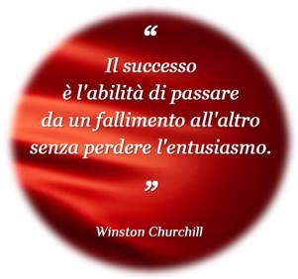
Notes:
E SONO ANCORA QUA….

